Slide 1
Evaluation einer modernen Zynq-Plattform am Beispiel der Implementierung einer Hough Transformation
Verteidigung der Bachelorarbeit
Dominik Weinrich
dominik.weinrich@tu-dresden.de
Dresden, 23.08.2018

Slide 2
Gliederung
Aufgabenstellung
Motivation
Implementierung
Auslagerung einzelner Komponenten in Hardware
Evaluation
Fazit
Ausblick

Slide 3
Aufgabenstellung
Softwareimplementierung einer Hough Transformation
  Grayscaler
  Gauß-Filter
  Canny Edge Detection
  Circle Hough Transformation
Iterative Auslagerung einzelner Komponenten auf den FPGA
Evaluation

Slide 4
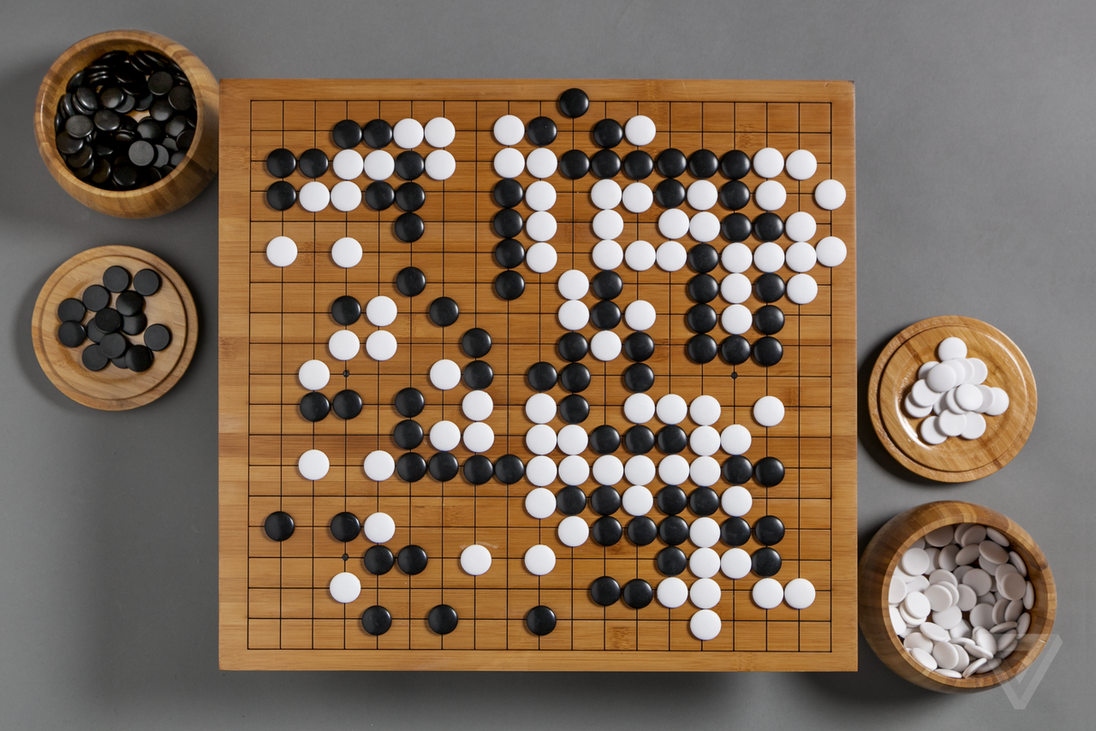
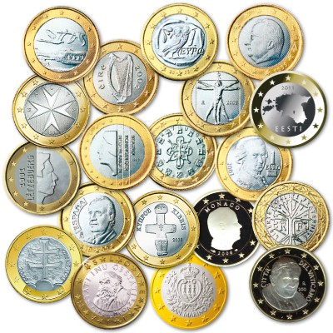
Motivation
Anwendungsbereiche für Hough Transformation vielseitig
Erkennung von Passanten in selbst fahrenden Automobilen
Zählen von Objekten (Geld, GO-Spielsteine, ...) auf einem Bild
Beschleunigung von rechenintensiven Aufgaben mittels FPGA oftmals notwendig, um Aufgaben echtzeitfähig zu machen
Abb. 1: Go-Spielbrett [1]
Abb. 2: Euromünzen [2]

Slide 5
Zielplattform - Zynq Ultrascale+ MPSoC
4 GB DDR4 RAM
ARM Cortex-A53 64 Bit Vierkernprozessor
  32 KB L1 Cache
  1 MB L2 Cache
Zynq Ultrascale XCZU9EG-2FFVB1156
  1.824 BRAM Blöcke je 18 Kb (32,1 Mb)
  2.520 DSPs
  548.160 FFs
  274.080 LUTs
  512 MB DDR4 RAM bei 2.666 Mbps
Plattform besitzt PS und rekonfigurierbare PL mit gemeinsamen Speicherbereich

Slide 6
Implementierung
Sprache: C
Benutzte Bibliotheken/APIs:
  SDL2
    Kann verschiedene Bildformate laden
    Leichter Zugriff auf die Roh-Pixeldaten
  OpenMP
    Einfache Möglichkeit zur Parallelisierung des Codes
    Leichte Erstellung einer parallelen und seriellen Programmversion
Modularer Aufbau für leichtere Anpassung während HLS

Slide 7
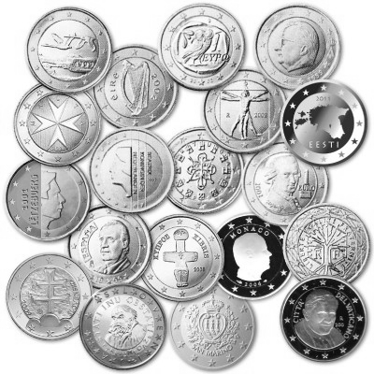
Implementierung - Grayscaler
Abb. 3: Eingabebild [2]
Abb. 4: Ausgabebild

Slide 8
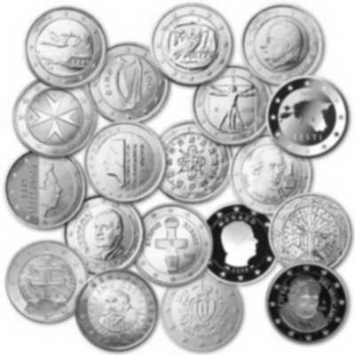
Implementierung - Gauss-Filter
Abb. 5: Eingabebild
Abb. 6: Ausgabebild

Slide 9
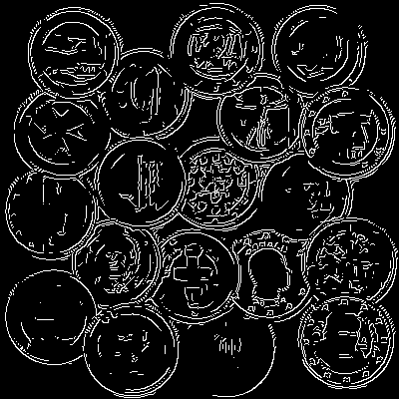
Implementierung - Canny Edge Detection
Abb. 7: Eingabebild
Abb. 8: Ausgabebild

Slide 10
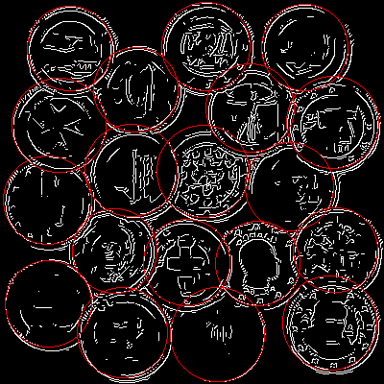
Implementierung – Circle Hough Transformation
Abb. 9: Eingabebild
Abb. 10: Ausgabebild

Slide 11
Implementierung - Laufzeitvergleich
Tabelle 1: Laufzeitvergleich der verschiedenen Module
 | 200 x 200 | 400 x 400 | 800 x 800 | 1.200 x 1.200
Grayscaler | 1 ms | 4 ms | 14 ms | 33 ms
Gauss-Filter | 4 ms | 23 ms | 96 ms | 216 ms
Canny | 21 ms | 81 ms | 329 ms | 733 ms
Hough | 94 ms | 1.044 ms | 24.759 ms | 274.957 ms
Gesamt | 120 ms | 1.152 ms | 25.198 ms | 275.939 ms
→ Votingverfahren des Houghmoduls bestimmt maßgeblich die Gesamtlaufzeit
→ Softwarelösung bricht für größere Bilder ein

Slide 12
Auslagerung einzelner Komponenten in Hardware
Auslagerung der Komponenten mittels Vivado HLS
Auslagerung des Grayscalers
  Einfaches Beispiel für eine High Level Synthese
  Besitzt ein hohes Potential, da hochgradig parallelisierbar
Auslagerung des Houghmoduls
  Modul mit höchster Komplexität und daher auch größter Laufzeit
  Laufzeit fast ausschließlich von diesem Modul abhängig

Slide 13
Auslagerung - Grayscaler
Auslagerung für ein Bild der Größe von 400 x 400 Pixel
Schritte der HLS
  Änderung der Berechnungsmethode des Intensitätswertes auf integerbasierende Methode
    output[index] = (30 ∗ r + 59 ∗ g + 11 ∗ b) / 100
  Pipelining der inneren Schleife
  Pipelining der äußeren Schleife & Ausrollen der inneren Schleife

Slide 14
Auslagerung - Grayscaler
Tabelle 2: Auswertung der Synthese des Grayscalermoduls für ein 400 x 400 Pixel großes Bild
 | Keine | Integerbasierte Berechnung | Pipelining d. inneren Schleife | Pipelining d. äußeren Schleife
Laufzeit Software [ms] | 4,000 ms | 4,000 ms | 4,000 ms | 4,000 ms
Laufzeit [ms] | 26,404 ms | 3,204 ms | 0,800 ms | 0,002 ms
Speedup | 0,15 | 1,25 | 5 | 2.000
BRAM 18K | 0 (0%) | 640 (35%) | 640 (35%) | 1.600 (88%)
DSP48E | 25 (1%) | 3 (0%) | 4 (0%) | 1.200 (48%)
FF | 2.837 (1%) | 332 (0%) | 445 (0%) | 80.190 (15%)
LUT | 3.017 (1%) | 374 (0%) | 466 (0%) | 64.599 (24%)
FPGA-Ressourcen | 1% | 9% | 9% | 44%
Speedup ÷ FPGA-Ressourcen | 15 | 13,89 | 55,56 | 4.545,45

Slide 15
Auslagerung - Grayscaler
Begrenzender Faktor ist der BRAM
Sehr hoher Speedup mit sehr hohem Ressourcenaufwand
Herausforderungen für größere Bilder (ab 800x800 Pixel)
  Es müssen Puffer für das Eingabefeld verwendet werden, um den BRAM-Verbrauch zu verringern
  Die innere Schleife kann nicht mehr vollständig ausgerollt werden
  Der Speedup gegenüber der Softwärelösung wird kleiner

Slide 16
Auslagerung - Hough
Auslagerung für ein Bild der Größe von 400 x 400 Pixel
Akkumulatorfeld in Software als unsigned int (32 Bit) implementiert, in Hardware als uint9
  → 10,08 Mb BRAM benötigt
Schritte der HLS
  Pipelining der Bresenham Schleife (Teil des Votingverfahrens)
    Zyklische Partitionierung des Akkumulatorfeldes mit Faktor 8
    Setzen der DEPENDENCE Direktive, um falsche Datenabhängigkeiten zu kennzeichnen
  Pipelining der Clearing Schleife
  Pipelining der Initialisierung des Akkumulatorfeldes
    Ausrollen der Initialisierungsschleife des Akkumulatorfeldes mit einem Faktor von 16

Slide 17
Auslagerung - Hough
Tabelle 3: Auswertung der Synthese des Houghmoduls für ein 400 x 400 Pixel großes Bild
 | Keine | Pipelining d. Bresenham | Pipelining d. Clearing | Pipelining d. Initialisierung
Laufzeit Software [ms] | 1.044,00 ms | 1.044,00 ms | 1.044,00 ms | 1.044,00 ms
Laufzeit [ms] | 527.762,90 ms | 251.732,43 ms | 134,70 ms | 123,85 ms
Speedup | 0,002 | 0,004 | 7,75 | 8,43
BRAM 18K | 681 (37%) | 686 (37%) | 686 (37%) | 686 (37%)
DSP48E | 6 (0%) | 14 (1%) | 19 (1%) | 19 (1%)
FF | 1.674 (0%) | 3.035 (1%) | 3.932 (1%) | 3.911 (1%)
LUT | 2.699 (1%) | 6.588 (2%) | 8.651 (3%) | 8.764 (3%)
FPGA-Ressourcen | 10% | 10% | 11% | 11%
Speedup ÷ FPGA-Ressourcen | 0,02 | 0,04 | 70,45 | 76,74

Slide 18
Auslagerung - Hough
Anzahl der benötigten Schleifendurchläufe oft unbekannt oder bei inneren Schleifen variabel
→ Kein Ausrollen der inneren Schleifen und damit kein Pipelining der äußeren Schleifen möglich
Verwendung von Puffern für Akkumulator zur Verringerung des BRAM-Verbrauchst bei größeren Bildern (ab 800 x 800 Pixel)

Slide 19
Evaluation
Zur Evaluierung wurden Messdaten für vier verschiedene Bildgrößen aufgenommen
  200 x 200
  400 x 400
  800 x 800
  1.200 x 1.200
Zur Implementierung des Akkumulatorfeldes wurde für alle Größen ein zweidimensionaler Memory Window Buffer verwendet, um den Speicherplatzbedarf zu reduzieren
  BRAM ist damit für Bildgrößen bis 5.793 x 5.793 Pixel (33,56 Megapixel) ausreichend
  Ladezeiten können für gegebene Bildgrößen durch eine ausreichende Puffergröße kaschiert werden

Slide 20
Evaluation
Tabelle 4: Laufzeit und Speedup der von der HLS erzeugten Hardware
 | 200 x 200 | 400 x 400 | 800 x 800 | 1.200 x 1.200
Laufzeit [ms] | 32,00 | 123,85 | 1.080,42 | 4.172,64
Benötigte Ladezeit [ms] | 0,6 | 4,26 | 33,13 | 106,98
Laufzeit + Ladezeit [ms] | 32,6 | 128,11 | 1.113,55 | 4.279,62
Laufzeit Software [ms] | 94,00 | 1.044,00 | 24.759,00 | 274.957,00
Speedup | 2,88 | 7,81 | 22,23 | 64,25

Slide 21
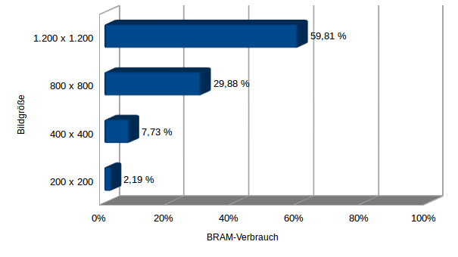
Evaluation
Abb. 11: BRAM Verbrauch der erzeugten Hardware

Slide 22
Evaluation
Abb. 12: fps-Vergleich zwischen Codesign und Software

Slide 23
Evaluation
Echtzeitfähigkeit nur für die Bildgröße von 200 x 200 Pixel gegeben
Für die betrachteten Bildgrößen sind noch FPGA-Ressourcen frei
→ Potential für weitere Optimierung, dazu muss allerdings Code umgeschrieben werden
Großer Speedup bei größeren Bildern, da Softwarelösung einbricht
Realistische Speedupwerte bei Bildern der Größe von 200 x 200 und 400 x 400

Slide 24
Fazit
Das Zynq Ultrascale+ MPSoC eignet sich gut für die Umsetzung eines Hardware/Software Codesigns
  Das Board bietet mit CPU und FPGA die Grundvoraussetzungen
  Die von Xilinx bereitgestellte Software eignet sich gut für die HLS
  Das resultierende Design kann über die Software einfach auf den FPGA und die CPU aufgespielt werden
  Probleme ergaben sich bei dem Versuch das Codesign über ein Betriebssystem zu starten. Treiber müssen hierfür manuell angepasst werden
Durch Implementierung der HT in Hardware geht Flexibilität verloren (Parameter müssen invariabel implementiert werden)
Die Hough Transformation kann mit den implementierten Optimierungen für größere Bilder nicht mehr in Echtzeit realisiert werden
BRAM ist begrenzender Faktor für die Optimierung des Designs

Slide 25
Ausblick
Weitere Optimierungsmöglichkeiten
  Umschreiben der Softwarelösung, um feste Iterationsgrenzen zu bekommen
  → Pipelining und Ausrollen von weiteren Schleifen möglich
  Realisierung des Eingabefeldes für die CHT als uint1
  → Einsparung von BRAM
Offene Fragen:
  Warum genau bricht Softwarelösung ein? Welche Möglichkeiten gibt es noch, um diese weiter zu Beschleunigen?
  Kann Hough Transformation auch für hochauflösende Bilder auf Echtzeit beschleunigt werden?

Slide 26
Quellen
[1] Go-Spielbrett: https://www.japanwelt.de/media/image/go-spiel.jpg, 30.05.2018
[2] Euro-Münzen: http://www.historia-hamburg.de/media/product/1ec/19-x-1-euro-satz-aus-19-euro-staaten-511.jpg, 30.05.2018
[3] Ahmad, Ijaz; Moon, Inkyu ; Shin, Seok J.: Color-to-grayscale algorithms effect on edge detection – A comparative study. In: Electronics, Information, and Communication (ICEIC), 2018 International Conference on IEEE
[4] Burger, Wilhelm ; Burge, Mark J.: Principles of Digital Image Processing: Core Algorithms. London : Springer, 2009. – ISBN 978–1–84800–194–7
[5] Burger, Wilhelm; Burge, Mark J.: Principles of Digital Image Processing: Fundamental Techniques. London : Springer, 2009. - ISBN 978-1-84800-190-9
[6] Burger, Wilhelm; Burge, Mark J.: Digital Image Processing – An Algorithmic Introduction Using Java. 2. London : Springer, 2016. - ISBN 978-1-4471-6683-2
[7] Bresenham, Jack: A Linear Algorithm for Incremental Digital Display of Circular Arcs. (1977), S. 100–106

Slide 27
Quellen
[8] Coussy, Phillipe ; Gajski, Daniel D. ; Meredith, Michael ; Takach, Andres: An Introduction to High-Level Synthesis. (2009), S. 8–17
[9] Hauck, Scott (Hrsg.) ; André, DeHon (Hrsg.): Reconfigurable Computing. Burlington : Morgan Kaufmann Publishers, 2008. – ISBN 978–0–12–370522–8
[10] Ha, Soonoi ; Teich, Jürgen: Handbook of Hardware/Software Codesign. Dordrecht : Springer, 2017. – ISBN 978–94–017–7267–9
[11] Kanan, Christopher ; Cottrell, Garrison W.: Color-to-Grayscale: Does the Method Matter in Image Recognition. (2012)
[12] Fahrerassistenzsysteme im Visier. Markt & Technik (Mai 2008)
[13] Märtin, Christian: Einführung in die Rechnerarchitektur. Leipzig : Fachbuchverlag Leipzig, 2003. – ISBN 978–34–462–2242–7
[14] Xilinx (Hrsg.): Vivado Design Suite User Guide. San Jose: Xilinx, 2014

Slide 28
Quellen
[15] Xilinx (Hrsg.): Processor System Reset Module v5.0. San Jose: Xilinx, 2015
[16] Xilinx (Hrsg.): AXI Interconnect v2.1. San Jose: Xilinx, 2017
[17] Xilinx (Hrsg.): ZCU102 Evaluation Board User Guide. San Jose: Xilinx, 2017
[18] Xilinx (Hrsg.): UltraScaleArchitecture and Product Data Sheet: Overview. San Jose: Xilinx, 2018
[19] Xilinx (Hrsg.): Zynq UltraScale+ MPSoC Processing System v3.2. San Jose: Xilinx, 2018

Slide 29
Zeiten um Puffer einmalig zu füllen
200 * 200 * 8 b / 2.666 Mb = 0,12 ms
Puffer: 25 * 25 * 25 * 8 b / 2.666 Mb = 0,05 ms
400 * 400 * 8 b / 2.666 Mb = 0,48 ms
Puffer: 50 * 50 * 50 * 9 b / 2.666 Mb = 0,42 ms
800 * 800 * 8 b / 2.666 Mb = 1,02 ms
Puffer: 100 * 100 * 100 * 10 b / 2.666 Mb = 3,75 ms
1.200 * 1.200 * 1.200 * 8 b / 2.666 Mb = 4,32 ms
Puffer: 150 * 150 * 150 * 10 b / 2.666 Mb = 12,66 ms

Slide 30
Ladezeiten des Gesamtbildes und Akkumulators
200 * 200 * 8 b / 2.666 Mb = 0,12 ms
Puffer: 25 * 25 * 25 * 8 b / 2.666 Mb = 0,05 ms
25 * 8 b / 2.666 Mb / 5 ns = 15 Takte
400 * 400 * 8 b / 2.666 Mb = 0,48 ms
Puffer: 50 * 50 * 50 * 9 b / 2.666 Mb = 0,42 ms
50 * 9 b / 2.666 Mb / 5 ns = 33,76 Takte
800 * 800 * 8 b / 2.666 Mb = 1,02 ms
Puffer: 100 * 100 * 100 * 10 b / 2.666 Mb = 3,75 ms
100 * 10 b / 2.666 Mb / 5 ns = 75,02 Takte
1.200 * 1.200 * 1.200 * 8 b / 2.666 Mb = 4,32 ms
Puffer: 150 * 150 * 150 * 10 b / 2.666 Mb = 12,66 ms
150 * 10 b / 2.666 Mb / 5 ns = 112,53 Takte

